Slide 1


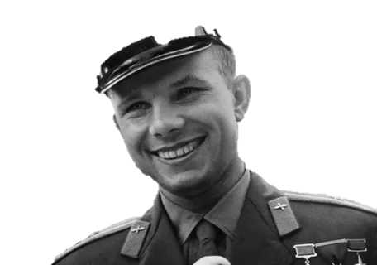


Slide 2
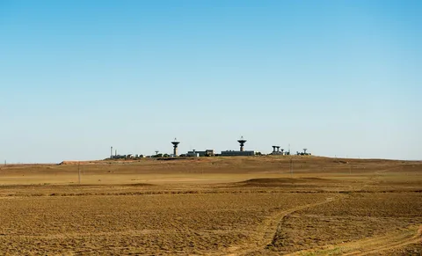
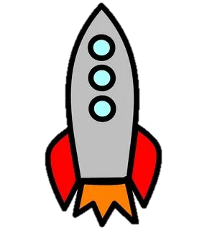
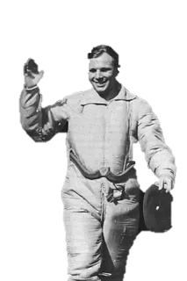
Поехали

Slide 3
Запуск через

Slide 4
3

Slide 5
2

Slide 6
1

Slide 8
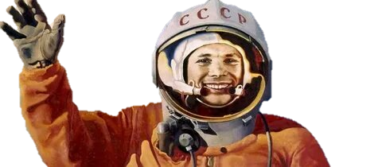
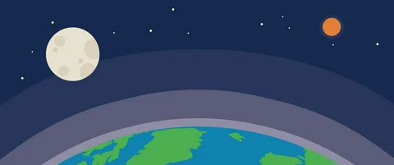
Я в Космосе!

Slide 9
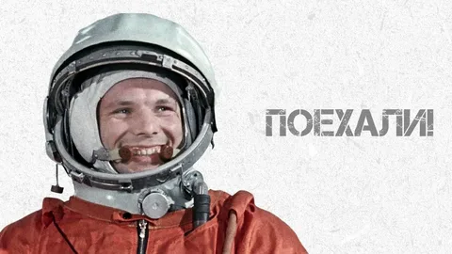
Юрий Алексеевич Гагарин — советский лётчик-космонавт, первый человек, совершивший полёт в космос.
Первый полёт в космос состоялся 12 апреля 1961 года.

